Slide 1
Il ruolo della Funzione Attuariale:
dal governo di impresa
alla creazione di valore
09/06/2021
Anna Maria Sommella
Head of Actuarial Function
CNP Unicredit Vita S.p.a.

Slide 2
Agenda
1
Il Ruolo della Funzione Attuariale nei diversi Pillar:
dagli adempimenti normativi ai compiti aggiuntivi
2
Parere sulla Sottoscrizione e sulla Riassicurazione
3
Data Quality, Materialità ed Expert Judgment
4
Supporto Creazione di Valore in un Framework Controllato
2

Slide 3
INTRODUZIONE
3

Slide 4





La Funzione Attuariale una responsabilità a 4C
Coordinamento
Controllo
Coordinamento dell’intero processo di calcolo delle TP e supporto del quadro di gestione del rischio
Riserve
Tecniche
Local GAAP
e Solvency II
PILLAR I
Linea di controllo per I calcoli SII
Materialità,
Data Quality ed
Expert Judgement
Compiti
aggiuntivi
PILLAR III
ORSA
PILLAR II
Opinione su
Sottoscrizione e
Riassicurazione
CDA, Comitato,…
Certificazione
Comunicare al Consiglio di Amministrazione, al Comitato e al Collegio Sindacale
Formalizzare I controlli e le analisi eseguite certificando i calcoli effettuati

Slide 5
Adempimenti Normativi della Funzione Attuariale
Coordinare il calcolo delle riserve tecniche;
Garantire adeguatezza delle metodologie e dei modelli utilizzati anche a livello di ipotesi nel calcolo delle riserve tecniche;
Valutare la qualità e la sufficienza dei dati utilizzati nel calcolo delle riserve;
Confrontare le stime con i dati tratti dall’esperienza;
Informare l’organo amministrativo, direttivo o di vigilanza in merito all’adeguatezza e all’affidabilità delle riserve tecniche;
Supervisione del calcolo delle riserve tecniche calcolate «case by case»;
Esprimere un parere sulla politica di sottoscrizione;
Esprimere un parere sull’adeguatezza degli accordi di riassicurazione ;
Contribuire allo sviluppo del sistema di gestione dei rischi sottostanti il calcolo delle riserve tecniche e alla valutazione interni dei rischi e della solvibilità (ORSA);

Slide 6
Strutturazione ed Esternalizzazione della Funzione Attuariale
La strutturazione della Funzione Attuariale dipende dalla dimensione e dal governo societario ( rafforzato, ordinario e semplificato); dalla natura, complessità e portata dei rischi che caratterizzano l’impresa
Nella Direttiva Solvency II art.49 non è previsto nessun divieto in merito all’esternalizzazione della Funzione Attuariale;
Principali Debolezze riscontrante dal Regolatore sulla FA nella lettera al mercato IVASS sulle BEL del 2018 nel corso degli accertamenti ispettivi sul ruolo e sulle attività svolte dalla Funzione Attuariale.

Slide 7
Debolezze riscontrate sulla Funzione Attuariale - 2018
l’inquadramento organizzativo della Funzione, con commistioni operative con le unità aziendali dedicate alle attività di calcolo e con riflessi sull’efficacia complessiva del presidio;
l’adeguatezza delle risorse assegnate alla Funzione, spesso risultate carenti sia in termini di numero che di seniority;
il perimetro delle verifiche svolte, in quanto le valutazioni di natura economica (es. assumption spese) e finanziaria (es. management actions) non sono state adeguatamente presidiate dalla Funzione;
l’adeguatezza dei controlli effettuati, si evidenzia la necessità di testare l’appropriatezza delle ipotesi formulate mediante analisi di backtesting;
l’utilizzo di expert judgment, senza che esse siano state oggetto di adeguate verifiche da parte della funzione;
contenuti informativi per l’organo amministrativo, che devono includere le valutazioni su tutti gli aspetti più rilevanti, utili per intervenire consapevolmente sui processi e sulle valutazioni;
il contenuto della relazione della funzione, risultato carente in merito alle criticità riscontrate e alle aree per cui sono state individuate necessità di affinamenti, deve includere le valutazioni effettuate, i risultati prodotti, le azioni svolte e programmate per la risoluzione delle problematiche;
la necessità che sia assicurata una cooperazione attiva e continua tra la Funzione Attuariale e il Risk Management, es su modelli attuariali e generatori di scenari . Forte coordinamento nella gestione degli strumenti di valutazione grandezze SII, sia nelle metodologie che nella governance.

Slide 8
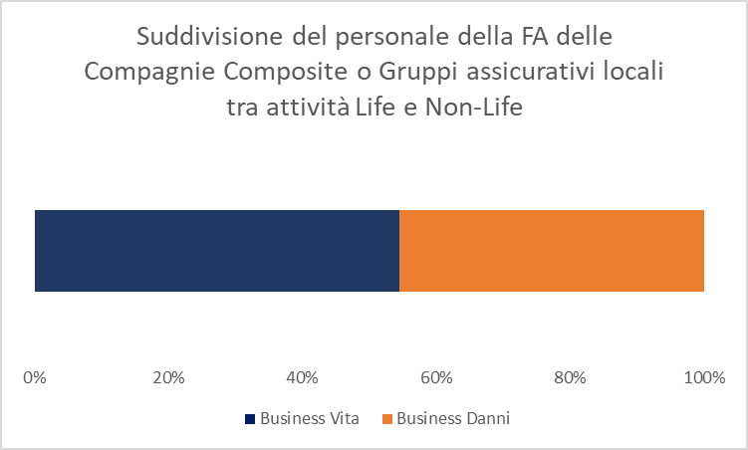
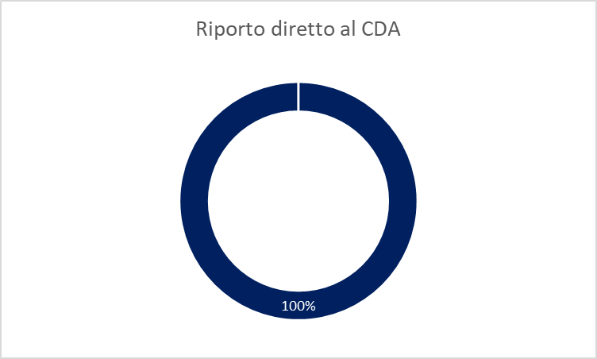
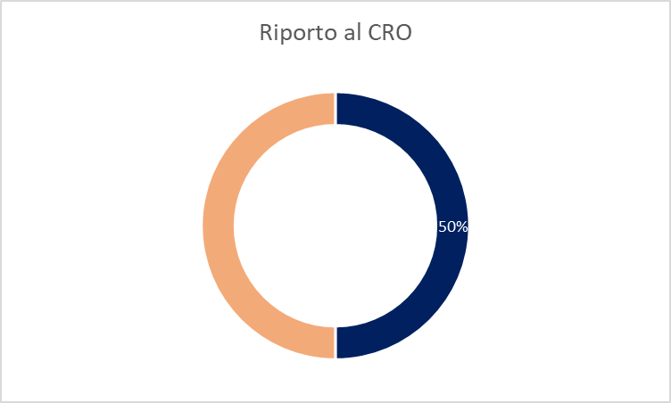
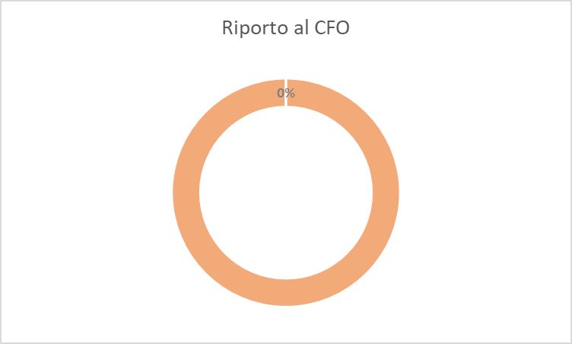
Dimensionamento e Collocazione: Benchmarking Dicembre 2020
L’analisi è stata effettuata su un campione di 16 componenti operanti nel mercato Vita italiano. Il Benchmarking comprende sia Compagnie singole (Vita o Composite) che Gruppi assicurativi locali, dove la Funzione Attuariale è responsabile di più di una Compagnia
Ambito Danni
Per quanto riguarda le Compagnie Composite o Gruppi assicurativi locali che hanno al loro interno almeno una Compagnia danni, il numero medio di risorse facenti parte della Funzione Attuariale e dedicate alle attività Non-Life è di 2,7.
Per quanto riguarda le attività relative al business Vita, compresa la quota parte del responsabile d'ufficio, il numero medio di persone allocate è di 3.
54,5%
Sul campione analizzato, tutte le Funzioni Attuariali riportano direttamente al CDA. Di queste il 50% riporta gerarchicamente al Chief Risk Officer (CRO). Dal punto di vista della collocazione funzionale, nessuna di queste riporta al Chief Financial Officer (CFO).
100%
50%
0%

Slide 9
1
Il Ruolo della Funzione Attuariale nei diversi Pillar SII:
dagli adempimenti normativi ai compiti aggiuntivi
9

Slide 10
Technical Provision (PILLAR I)

Slide 11
Modelli Attuariali
Analisi sugli output (risultati), come ad esempio la verifica dei cashflows;
Ricalcoli indipendenti su determinate tariffe/LoB effettuando controlli a campione sulla correttezza della parametrizzazione/implementazione;
Test indipendenti sul modello, come per esempio ricalcoli su un campione di polizze significativo dei flussi per singola polizza; test in ambiente liability only, asset only, test in modalità gestione integrata attivi/passivi, deterministico o stocastico
Particolare attenzione deve essere posta al controllo sull’implementazione dei nuovi prodotti, sulla corretta modellizzazione opzioni e garanzie, sulla modellizzazione delle garanzie complementari/ aggiuntive.
Particolare attenzione deve essere posta alla materialità del perimetro non modellato, delle semplificazioni/ approssimazioni effettuate
Particolare attenzione deve essere posta alla moltitudine di modelli/strumenti non propriamente attuariali, utilizzati in aggiunta/ a completamento quali ad esempio tool per la generazione degli input al modello attuariale, ovvero tool in output per il consolidamento dei risultati
La verifica dei modelli attuariali è sicuramente uno degli ambiti più importanti ma anche uno degli ambiti più complessi nella validazione delle Technical Provisions;
A seconda della capacity e delle competenze a disposizione all’interno dell’ufficio, le diverse Funzioni Attuariali delle Compagnie possono effettuare ricalcoli direttamente col modello attuariale o sfruttare strumenti alternativi per farne una validazione indipendente.

Slide 12
Metodologie
Valutare metodi e procedure adottate per il calcolo delle best estimate liabilities ad esempio:
Analisi metodologie di derivazione ipotesi non economiche, analisi clusterizzazione del portafoglio per le fissazione delle ipotesi
Analisi delle metodologie alla base della clusterizzazione/ raggruppamento del portafoglio dei passivi ed eventuale clusterizzazione del portafoglio attivi
Analisi delle metodologia del comportamento dinamico degli assicurati
Valutazione delle opzioni e garanzie e degli approcci di calcolo sottostanti
Valutazione adeguatezza delle metodologie di proiezione
Analisi delle metodologie di calcolo degli Future discretionary benefit (FDB)
Valutazione delle metodologie dei Bound of contracts (BOC)
Analisi delle metodologie di calcolo del Risk Margin
Analisi metodologica di tutte le semplificazioni adottate

Slide 13
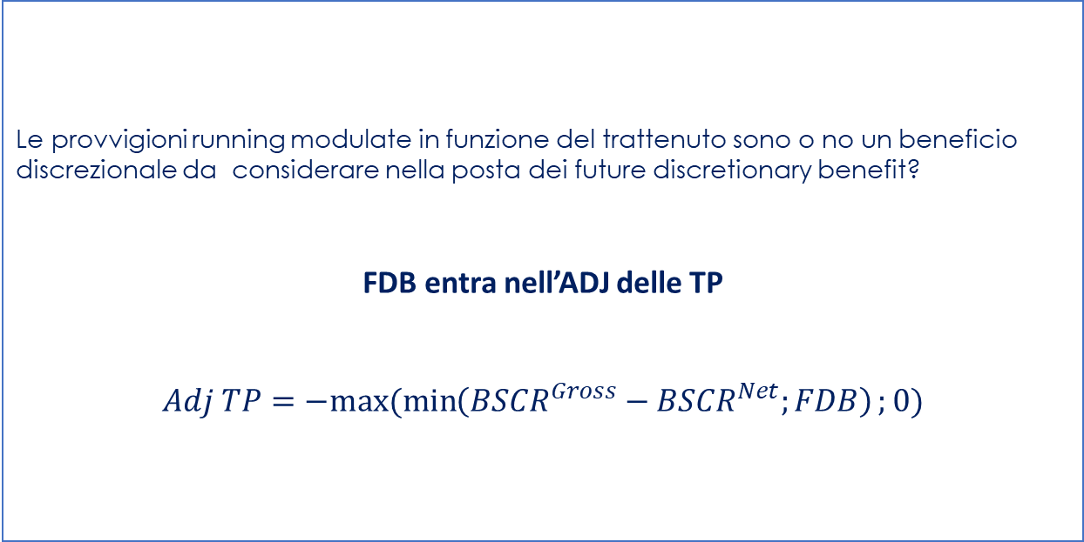
Esempio metodologia FDB (future discretionary benefit) quale approccio?
Le provvigioni running modulate in funzione del trattenuto sono o no un beneficio discrezionale da considerare nella posta dei future discretionary benefit?
FDB entra nell’ADJ delle TP
$$Adj TP=−max⁡(\min\left({BSCR}^{Gross}−{BSCR}^{Net};FDB\right);0)$$

Slide 14
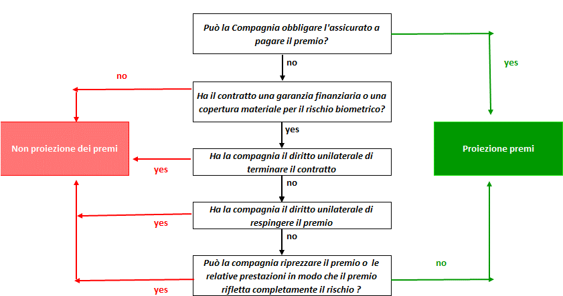
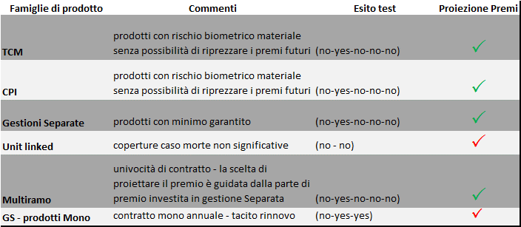
Esempio metodologia BoC (Boundaries of Contracts)

Slide 15
Ipotesi
Analisi delle serie storiche alla base delle ipotesi, individuazioni di eventuali outliers, analisi adeguatezza della lunghezza delle serie storiche, analisi di eventuali trend, analisi del trattamento delle code dei riscatti, adeguatezza rispetto al modello attuariale se ipotesi da derivare per pezzi vs ipotesi per importi, analisi adeguatezza del processo di derivazione delle ipotesi di spesa…
Valutazione della coerenza tra le ipotesi e le serie storiche;
Valutazione delle risultanze delle analisi di back testing;
Valutazione di eventuali trend futuri da considerare nella best estimate;
Valutazione del comportamento dinamico degli assicurati
Sensitivities analysis e analisi di impatto per stima cambio metodologie sottostanti/ aggiornamento ipotesi;
Ragionevolezza degli expert judgment adottati;
Analisi dello scenario economico di riferimento, test e controlli sugli scenari stocastici;
Monitoraggio e controllo evoluzione principali indicatori di mercato (RFR al nodo, EuroStoxx, spread), verifica di ragionevolezza rispetto all’evoluzione delle plus e minus sui portafogli della Compagnia;
Verifica della corretta replicazione nei modelli attuariali di future misure di gestione adottate, (Asset allocation target, rendimento obiettivo, eventuali management action su minimi garantiti).

Slide 16
Analisi dei Risultati
Analisi/ controllo dei risultati con molteplici test quali ad esempio:
Test plus e minus valenze;
Analisi leakage di modello;
Valutazione leakage su fondi propri;
Test sugli asset e sulle liabilities, tra cui semplici test di DQ, di completezza e accuratezza degli input ;
Test sulla bontà del raggruppamento dei passivi, anche sotto stress
Analisi di movimento delle BEL e dei principali driver;
Monitoraggio/ evoluzione del TVOG;
Monitoraggio URGL e FDB;
Analisi di Sensitivities;
Impatto delle misure LTG ad esempio Volatility Adjustment;
Riconciliazione riserve Local Gaap – riserve Solvency II;
Ricalcolo indipendente della Best Estimate con strumenti alternativi;
Analisi ed evoluzione delle Riserve, delle BEL e del VIF SII per tariffa, per linea di garanzia;
Analisi evoluzione delle bel per componente;
Ricalcolo del Risk Margin con approccio alternativo.

Slide 17
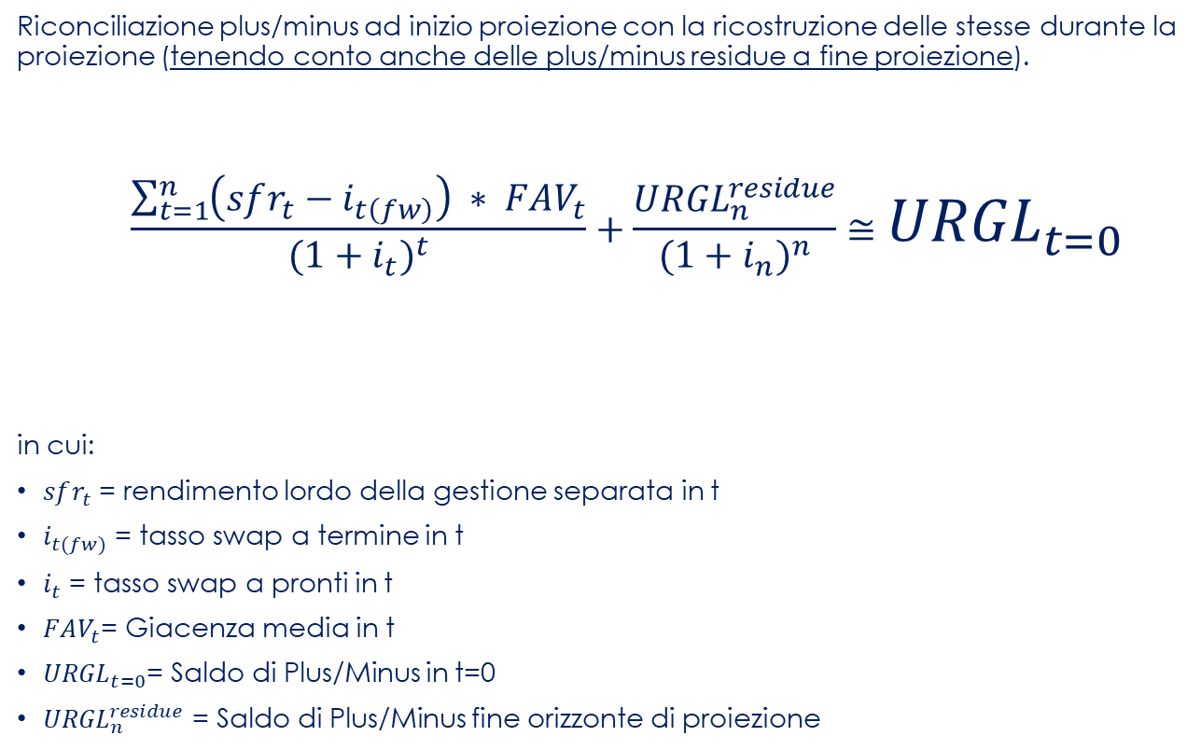
Esempio test plus e minus – in ambiente deterministico
Riconciliazione plus/minus ad inizio proiezione con la ricostruzione delle stesse durante la proiezione (tenendo conto anche delle plus/minus residue a fine proiezione).
$$\frac{\sum_{t=1}^{n}{\left(sfr_{t}−i_{t\left(fw\right)}\right) ∗ {FAV}_{t}}}{{(1+i_{t})}^{t}}+\frac{{URGL}_{n}^{residue}}{{(1+i_{n})}^{n}}≅{URGL}_{t=0}$$
in cui:
$sfr_{t}$ = rendimento lordo della gestione separata in t
$i_{t(fw)}$ = tasso swap a termine in t
$i_{t}$ = tasso swap a pronti in t
$FAV_{t}$= Giacenza media in t
${URGL}_{t=0}$= Saldo di Plus/Minus in t=0
${URGL}_{n}^{residue}$ = Saldo di Plus/Minus fine orizzonte di proiezione

Slide 18
Technical Provision Stressate e SCR
(PILLAR I)

Slide 19
Technical Provisions Stressate e SCR
Analisi/ controllo dei risultati con molteplici test quali ad esempio:
Analisi leakage di modello in scenari stressati di mercato e underwriting;
Monitoraggio symmetric adjustment e coerenza con contesto macro economico;
Verifica di ragionevolezza degli shock di mercato;
Monitoraggio / evoluzione del Look Through dei fondi e cfr con LT qualitativo: dati esterni;
Monitoraggio URGL e FDB sotto stress;
Verifica di ragionevolezza del VIF SII sotto stress;
Ricalco sotto moduli SCR come delta VIF SII
Ricalcolo semplificato SCR market;
Verifica della non compensazione moduli SCR life;
Verifica corretta applicazione degli stress UW in proiezione e cfr con cash flow baseline;
Verifica di ragionevolezza evoluzione Gross SCR e Net SCR;
Ricalcolo indipendente a campione altri moduli di rischio (es Operational, Counterparty).
Si ricorda:
SCR totale=BSCR Gross+ SCR oper +A𝐿𝐴𝐶 𝑇𝑃 + A𝐿𝐴𝐶 DT

Slide 20
ALAC TP
L’assorbimento dello stress da parte delle Riserve Tecniche per il singolo scenario di stress (Loss Absorbing Capacity delle TP o LAC TP) è calcolato in maniera indiretta come la differenza tra i FDB della proiezione base e i FDB dello scenario stressato
𝐿𝐴𝐶 𝑇𝑃 =𝐹𝐷𝐵𝐵𝑎𝑠𝑒−𝐹𝐷𝐵𝑆𝑡𝑟𝑒𝑠𝑠
La LAC TP così calcolata, sommata alle BEL che includono gli effetti delle LAC (𝐵𝐸𝐿𝑁𝑒𝑡), compone le BEL che escludono gli effetti delle LAC (𝐵𝐸𝐿𝐺𝑟𝑜𝑠𝑠) per la valutazione dei singoli scenari di stress:
𝐵𝐸𝐿𝐺𝑟𝑜𝑠𝑠=𝐵𝐸𝐿𝑁𝑒𝑡+𝐿𝐴𝐶 𝑇𝑃
Devono essere quindi calcolati due Basic Solvency Capital Requirement:
• Il requisito lordo BSCR, aggregando i singoli requisiti di capitale lordi ottenuti a partire dalle 𝐵𝐸𝐿𝐺𝑟𝑜𝑠𝑠
• Il requisito netto nBSCR, aggregando i requisiti di capitale dei sotto-moduli calcolati considerando la partecipazione discrezionale agli utili a partire dalle 𝐵𝐸𝐿𝑁𝑒𝑡
I risultati così ottenuti sono utilizzati per calcolare l’aggiustamento al SCR derivante dalla capacità di assorbimento delle perdite delle riserve tecniche a livello di portafoglio totale:
𝐴𝑑𝑗𝑇𝑃=−max (min(𝐵𝑆𝐶𝑅−𝑛𝐵𝑆𝐶𝑅;𝐹𝐷𝐵);0)
- Verifica FDB base, FDB singolo scenario di stress
- Verifica requisito lordo e netto BSCR
- Verifica corretta applicazione limite centrale dei FDB a livello di portafoglio totale.

Slide 21
ALAC DT
Ai sensi dell’Articolo 207 degli Atti Delegati, ai fini del calcolo del requisito patrimoniale di solvibilità, le compagnie di assicurazione possono considerare un aggiustamento per la capacità di assorbimento di perdite delle imposte differite
Notional DTA = (BSCR + LAC TP + Operational Risk) * Tax Rate
Tax Cap = net DTL pre-shock + DTL emergenti da fonti di utile post shock
ALAC DT = -min(Notional DTA;Tax Cap)
Possibili compiti aggiuntivi della FA:
Validazione della metodologia, delle ipotesi sottostanti, dei dati, dei modelli di proiezione utilizzati per la stima dei profitti futuri, dell’ammontare di aggiustamento ALACDT
Esempio di controlli da effettuare ai fini della validazione:
Rispondenza della metodologia con framework normativo
Fonti di utili considerati ai fini della recuperabilità
Eventuali Fattori di riduzione/ haircut prudenziali applicati ai redditi futuri ( aggiuntivi rispetto a quelli prescritti dal Regolamento IVASS 35 e ‘TUIR’), eventuali EJ applicati e loro giustificazione
Controlli di qualità dei dati e dei calcoli
Coerenza e correttezza della derivazione dei parametri di stress atti a definire lo scenario equivalente
Verifica a campione del repricing degli attivi dopo lo scenario di Perdita congiunto dell’SCR
Verifica corretto ribaltamento sulle passività di NB delle perdite finanziarie e tecniche
Test analitico di riconciliazione del SES

Slide 22
Esempio adempimenti aggiuntivi della Funzione Attuariale post pandemia
Necessità di un presidio, monitoraggio più attento sull’adeguatezza delle ipotesi di mortalità
Aumento della frequenza del back testing
Monitoraggio degli effetti indotti dalla pandemia: volatilità dei mercati finanziari, comportamenti più attenti/ dinamici degli assicurati.
Monitoraggio della mortalità della popolazione italiana, per fasce di età, distribuzione geografica e sesso
Monitoraggio della mortalità da Covid 19 sul portafoglio della Compagnia, monitoraggio degli impatti al lordo e al netto della riassicurazione
Particolare attenzione deve essere posta alle denunce tardive
Rafforzamento analisi di sensitivies/ stress combined tecnico-finanziario
Effetti indotti della pandemia sulla sottoscrizione: aumento del rischio di anti selezione, monitoraggio adeguatezza lunghezza del periodo di carenza, esclusioni , limitazioni
Validazione di eventuali metodologie semplificate per la stima delle TP mensili ( richiesta di monitoraggio mensile della posizione di solvibilità da parte del Regolatore)
Controllo mensile dei risultati
Supporto al Sistema di gestione dei rischi per stime semplificate di SCR

Slide 23
Technical Provision Prospettiche e contributo processo Orsa (PILLAR II)

Slide 24
Technical Provisions Prospettiche
Verifica/ analisi delle ipotesi macro economiche negli scenari di proiezione Real Word;
Verifica di coerenza dei volumi di vendita inseriti nei modelli attuariali rispetto alle analoghe ipotesi di BP;
Verifica delle ipotesi non economiche, aggiustamenti apportati rispetto alle ipotesi RN, nelle proiezioni Real Word;
Test sui scenari RN prospettici ;
Verifica di ragionevolezza delle BEL/ VIF Riserve e MV attivi in proiezione;
Monitoraggio dell’evoluzione del TVOG in proiezione;
Analisi di materialità sui riscatti dinamici in proiezione;
Verifica di ragionevolezza dei cash flow;
Verifica evoluzione delle URGL e degli FDB in proiezione;
Ricalcolo delle bel in proiezione con approcci semplificati/ proxy.
Ricalcolo risk margin in proiezione con approcci alternativi
Monitoraggio dei principali indicatori (indicatore di riservazione, indicatore di riserva di riconciliazione)
Analoghi controlli/verifiche ai fini della validazione formale a parte della FA vengono effettuati sulle TP prospettiche/ VIF prospettico in scenari di stress alternativi
(scenari che possono prevedere ad esempio uno stress finanziario combinato ad uno stress tecnico)

Slide 25
Contributo processo Orsa
Punti principali al contributo del processo possono essere:
Calibrazione degli stress tecnici prospettici nelle proiezioni ORSA;
Verifica di adeguatezza dei parametri di stress UW SF.
Negli scenari alternativi prospettici oltre agli shock di mercato è possibile valutare i rischi tecnici, tipici dei portafogli assicurativi. La definizione dei rischi si distingue per la loro natura, normal (comuni) o uncommon (non comuni), ed il modo in cui si sviluppano nel tempo. L’accadimento di un rischio “comune” è piuttosto frequente, ma la gravità non è necessariamente molto alta. Per la loro frequenza, questi rischi possono essere facilmente previsti dal punto di vista statistico. Invece l’accadimento di un rischio “non comune” è molto basso storicamente, quasi nullo, ma la gravità può essere molto significativa (LFHI).
Quindi è necessario identificare i rischi più rilevanti per il risk profile della Compagnia e valutarne l’entità dello shock a seconda delle ipotesi del quantile e della distribuzione ipotizzata.
Per i rischi normal la valutazione dei livelli di shock con le ipotesi del quantile adottato, può essere realizzata con differenti metodi secondo dati e studi disponibili:
Stima sulla base di dati storici di portafoglio e della distribuzione empirica;
Stima parametrica con l’aiuto di una modellizzazione;
In mancanza di dati dettagliati sul portafoglio, stima con dati nazionali o di mercato
Expert Judgment.
Mentre per i rischi uncommon generalmente è più difficile individuare statisticamente i livelli di shock e quindi si utilizzano modelli teorici.
Una volta calibrata la metodologia degli stress tecnici prospettici, tale metodologia con un quantile diverso (99,5%) può essere sfruttata per la verifica dell’adeguatezza dei parametri di stress UW SF

Slide 26
Il ruolo della FA nell’ambito del Pilastro III

Slide 27
Pilastro III
Il ruolo della FA nell’ambito del III Pilastro è più limitato e va a ricoprire:
Verifica che il processo di Disclosure quantitativa sia adeguatamente automatizzato e ci siano sufficienti controlli di qualità del dato e coerenza tra grandezze analoghe riportati in QRT differenti – nell’ambito di Pillar III potrebbe rivestire un ruolo più chiave il CDO;
Controlli a campione su QRT quantitativi, soprattutto quelli pubblici;
Contributo nella predisposizione di alcune parti importanti dell’RSR e SFCR.

Slide 28
2
Parere sulla Sottoscrizione e sulla Riassicurazione
28

Slide 29
Opinion Sottoscrizione
La Funzione Attuariale deve esprimere
un’opinione
sulla politica di sottoscrizione complessiva adottata dall’Impresa
tenendo in considerazione le interrelazioni con le riserve tecniche e la politica di riassicurazione.

Slide 30
Opinion sottoscrizione: il ruolo del Responsabile della Funzione Attuariale
Nel formare il suo parere sulla politica di sottoscrizione, il responsabile della Funzione Attuariale dovrebbe considerare:
la business strategy;
la risk strategy;
le politiche di sottoscrizione e di riassicurazione;
le disposizioni in materia di valutazioni ORSA;
le linee guida relativa al processo per la definizione e commercializzazione di nuovi prodotti e/o nuovi segmenti;
le linea guida sull’Expert Judgement;
la linea guida Data Quality
la Insurance Distribution Directive (IDD).

Slide 31
Opinion sottoscrizione: il ruolo della Funzione Attuariale
Le attività principali:
un’analisi di coerenza tra le basi tecniche utilizzate ai fini di pricing e le basi tecniche/ipotesi utilizzate ai fini della determinazione delle Best Estimate Liabilities; interrelazioni tra le riserve tecniche , il parere politica di sottoscrizione globale e accordi di riassicurazione
Analizzare le risultanze delle analisi di profit testing e le relative sensitivities su fattori economici e non economici
Anticipo di un parere ex ante , no sottoscrizione note tecniche NP
un’analisi di coerenza tra gli obiettivi minimi definiti in sede di determinazione del prezzo dei prodotti da commercializzare rispetto a quelli definiti dalla Compagnia nell’ambito delle politiche di sottoscrizione/assunzione dei rischi;
un’opinione sui principali fattori di rischio che possono caratterizzare la redditività degli affari sottoscritti e da sottoscrivere; impatti in termini di rischio/rendimento
il parere sulla sufficienza complessiva dei premi da incassare nel successivo esercizio;
Valutazione del Grado di variabilità della stima della redditività aggiustata per il rischio
analisi di ulteriori possibili opzioni di sottoscrizione nonché variazioni alle politiche di sottoscrizione, occhio all’evoluzioni normative e al mercato!
Revisione del processo di sottoscrizione, identificazione dei punti chiave e proposta di aree di miglioramento se ritenute necessarie.

Slide 32
Opinion sottoscrizione: Indicatori Utili
Possibili indicatori da calcolare / acquisire/ analizzare sono:
New business value (NBV): valore attuale degli utili futuri del New Business, al netto delle componenti di costo (Financial Options and Guarantees (FOGs), Cost of Capital (CoC), Cost of Residual Non-Hedgeable Risks (CoNHR))
Annual Premium Equivalent (APE); misura utilizzata nel mercato assicurativo relativamente alla raccolta nell’anno di valutazione che “normalizza” i premi delle polizze in pagamenti annui. Nel dettaglio l’APE è dato dalla somma di tutti i premi annui relativi al New Business e dalla quota annua di premio per le polizze a premio unico
Annual Premium Equivalent % (APE%): rapporto tra il New Business Value e l’Annual Premium Equivalent rappresentando una misura di redditività dei premi imputabili all’anno di valutazione
New Business Margin (NBM); misura di profitto ed è dato dal rapporto tra il New Business Value e il Present Value of Future New Business Premiums (PVFNBP);
Loss Ratio (LR) rapporto tra i sinistri di competenza sui premi di competenza
Combined ratio (CR): somma Loss Ratio più Expense Ratio
RORAC: rapporto tra l’utile netto e gli Own Funds detenuti dalla compagnia aggiustati per il rischio;
ROE: rapporto tra l’utile netto e gli Own Funds detenuti dalla compagnia

Slide 33
Opinion sottoscrizione: Indicatori Utili
Altre verifiche:
Analisi del contributo a posteriori per tariffa della nuova produzione al Bilancio di solvibilità SII in termini di valore e rischio;
Verifica della gestione il rischio di anti-selezione (tendenza progressiva di un portafoglio di contratti di assicurazione ad attirare o trattenere persone assicurate con un profilo di rischio più elevato), valutazione modalità assuntive, limiti, esclusioni etc
Verifica del contributo della nuova produzione in termini di livelli di opzioni e garanzie
Analisi specifici KPI : N. Polizze disdettate dai clienti entro primi 30 giorni dall'acquisto, N. Reclami/Teste assicurate etc

Slide 34
Opinion Riassicurazione
La Funzione Attuariale deve esprimere
un’opinione
sull’adeguatezza degli accordi di riassicurazione adottati dall’Impresa
tenendo in considerazione le interrelazioni con le riserve tecniche e la politica di sottoscrizione.

Slide 35
Opinion Riassicurazione: il ruolo della Funzione Attuariale
Le attività principali sono:
Valutazione del Piano di Riassicurazione e di eventuali variazioni significative rispetto al precedente;
  Valutazione della coerenza della politica di riassicurazione con il profilo di rischio della Compagnia;
  Verifica dell’adeguatezza della scelta di protezione e dei livelli di conservazione rispetto alla natura e la portata dei rischi sottoscritti;
  Verifica della compatibilità dei trattati con la dimensione e il profilo di rischio dell’impresa;
  Verifica dell’adeguatezza della documentazione;
  Analisi dei risultati storici dei piani di riassicurazione.
  Verifica del calcolo dei recuperi da riassicurazione inseriti nel bilancio redatto ai fini di vigilanza prudenziale;
  Analisi della qualità dei dati utilizzati per il calcolo delle riserve cedute in riassicurazione (anche eventualmente tramite revisione a campione della gestione dei sinistri interessati dalla cessione)
  Monitoraggio del rischio di concentrazione tra i diversi riassicuratori;
  Monitoraggio della sicurezza dei riassicuratori (Rischio di Controparte);
  Revisione del processo di riassicurazione, identificazione dei punti chiave e proposta di aree di miglioramento se ritenute necessarie.

Slide 36
Opinion Riassicurazione: Indicatori Utili
Possibili indicatori da utilizzare sono:
Utile/perdita derivante dalla Riassicurazione (o Perdita/Utile ceduto al riassicuratore);
Differenza tra Fondi Propri Ammissibili al lordo e al netto della riassicurazione;
Riduzione dell’SCR per effetto della riassicurazione;
Beneficio in termini di costo del capitale per effetto della riassicurazione;
Valore creato/distrutto dalla riassicurazione;
Differenza tra Solvency Ratio al lordo e al netto dell’effetto riassicurativo;
Differenza tra Utile/SCR al lordo della riassicurazione e Utile/SCR al netto della riassicurazione;
ROE ceduto al riassicuratore.

Slide 37
3
Materialità, Data Quality ed Expert Judgment
37

Slide 38




Materialità
Linee Guida sulla materialità
Struttura e
Perimetro
Viene definito un documento per avere omogeneità e coerenza tra le diverse unità della Compagnia ed eventualmente con il Gruppo.
Solvency II…
Principio di materialità nel Quadro Solvency II, da ricordare ogni volta che si fanno valutazioni o si prendono decisioni.
Valutazione della Materialità
Le valutazioni possono riferirsi a:
Quantitativa
Qualitativa
Errori
Scelte
Semplificazioni
Cambi
Aggiornamenti
Expert Judgement
Tutte le situazioni che richiedono una valutazione in termini di significatività dell’impatto
Owner
Funzione Attuariale

Slide 39
Perimetro (Calcolo e Validazione)
Linee guida Materialità
Technical Provisions
SCR e Fondi Propri
DATA QUALITY
Accettazione del Grouping Model Point

Slide 40


Esempi Livelli e valutazione di Materialità
Azioni di Rimedio in caso di errore
Livelli di
Materialità
Alta Materialità
È richiesto un piano di riparazione dettagliato e prioritario
1
Media Materialità
2
È richiesto un piano di riparazione dettagliato
con priorità media
Bassa o Nulla Materialità
3
È richiesto un piano di riparazione con priorità più diluita nel tempo
Altre Applicazioni
Valutazione della
Materialità
Livello Singolo
In caso di semplificazioni, modifiche al modello, aggiornamenti con impatti Alto o Medio sui risultati, il titolare del controllo deve fornire la valutazione dell'impatto della scelta e una giustificazione completa e dettagliata della decisione presa. Potrebbe essere richiesto un piano di riparazione a seconda della natura del problema.
1
Livello Cumulato
2

Slide 41
Esempio – Soglie Materialità Riserve Tecniche
Solvency Ratio
Materiality Thresholds SR
SR> 250%
175% < SR< 250%
110% <SR < 175%
15 p.p.
10 p.p.
5 p.p.
Materiality Thresholds TP
High
± 0,6%
± 0,5%
± 0,35%
± 125 Mln on TP
Medium
± 0,6%/4 = ± 0,15%
± 0,5%/4 = ± 0,125%
± 0,35%/4 = ± 0,09%
± 32 Mln on TP
Low/No
Low Materiality/ No Materiality
Low Materiality/ No Materiality
Low Materiality/ No Materiality

Slide 42
Esempio – Soglie Materialità Fondi Propri e SCR
Solvency Ratio
Materiality Thresholds SR
SR> 250%
175% < SR< 250%
110% <SR < 175%
15 p.p.
10 p.p.
5 p.p.
Materiality Thresholds
OF & SCR
High
± 6 %
± 87 Mln on OF
± 5%
± 3,5%
± 35 Mln on SCR
Medium
± 6%/4 = ± 1.5%
± 21,6 Mln on OF
± 5%/4 = ± 1,25%
± 3,5%/4 = ± 0,88%
± 8,75 Mln on SCR
Low/No
Low Materiality/ No Materiality
Low Materiality/ No Materiality
Low Materiality/ No Materiality

Slide 43



Alcuni Esempi
Esempio I: Errori
Dopo i controlli sulle Riserve Tecniche, la Funzione Attuariale identifica un errore nel setup del
Modello Attuariale.
L’Attuariato stima un impatto sulle TP di per esempio € 60 Mln, e un impatto sul SR di 12 p.p. L’errore verrà considerato di Media Materialità.
La Funzione Attuariale chiede di correggere e di lanciare nuovamente i modelli. Piano di rimedio + finding con rilevanza a seconda della materialità e della priorità di intervento
Esempio II: Modifiche
La Compagnia introduce la modellizzazione di un portafoglio non modellizzato prima.
Vista l’importanza del cambiamento, l’ufficio coinvolto deve stimare l’ impatto, che risulta di Media Materialità sulle TP.
La stima dell’impatto aiuta a leggere I numeri finali e a dare una giustificazione sui movimenti tra le differenti valutazioni.

Slide 44
Alcuni Esempi
Esempio III: Semplificazioni
Per le valutazioni trimestrali, la Compagnia non calcola puntualmente il Risk Margin, ma usa un approccio semplificato.
L’impatto della semplificazione è solitamente sotto la soglia di Bassa Materialità ed è monitorato nel continuo dalla Funzione Attuariale.
La Funzione Attuariale accetta la semplificazione utilizzata per calcolare il Risk Margin.
Non sono necessarie azioni di rimedio in questo caso.
Esempio IV: Scelte
La Compagnia decide di non includere il Volatility Adjustment di EIOPA per le valutazioni Solvency II.
Anche se l’impatto dovesse risultare di Alta Materialità, la Funzione Attuariale accetta l’ approccio prudenziale.
D’altra parte, farà presente di monitorarlo in quanto di solito è considerato uno strumento di mitigazione della volatilità.
L’impatto della Volatilità è valutato una volta l’anno e potrebbe risultare materiale.

Slide 45
Esempio materialità nella validazione
La Funzione Attuariale identifica nell’ambito dell’attività di validazione, le eventuali aree di raccomandazione in funzione della rilevanza ad esse associata (combinazione del grado di materialità, cosi come definita nel documento “Linee guida sulla materialità e declinazione sul Data Quality” e della priorità di intervento identificata) classificando gli eventuali “finding” come di seguito rappresentato:
La valutazione di rilevanza avviene quindi di norma sulla base di :
soglie di materialità (high, medium e low) individuate nel documento “Linee guida sulla materialità”
priorità di intervento (high, medium e low) che viene stabilita dalla Funzione di concerto con l’owner del ‘finding’ tenuto conto altresì di tutti i fattori esterni, ovvero di eventuali priorità / piani di intervento / carichi di lavoro della struttura owner della risoluzione.

Slide 46
Data Quality
Il DQ Management è uno degli obiettivi del Sistema dei Controlli Interni in relazione alla stima e alla gestione dei rischi.
Un generico processo di DQ Management è costituito dalla seguente sequenza ricorsiva:
DD Data Definition
DQA Data Quality Assessment
PR Problem Resolution
DQM Data Quality Monitoring
La DQ viene valutata in stretta relazione con le finalità di utilizzo del dati.
In questo senso si parla di DQ collegata alla valutazione dei rischi della Compagnia (assicurativi, finanziari, operativi, etc.)

Slide 47
Obiettivo politica di Data Quality
  Organizzazione generale del processo:
  Dossier Permanenti con i seguenti elementi : i) ciclo di vita ii) registro dei controlli iii) registro dati di dettaglio delle variabili prioritarie
  Dossier Ricorrente con i seguenti elementi : i) certificato controlli o matrice dei controlli, ii) remediation plan, iii) Tdb DQ
  Questo processo prevede di :
  Fornire la mappatura dei dati della Compagnia rientranti nell’ambito di applicazione;
  Garantire l’affidabilità della comunicazione Solvency II;
  Aumentare la consapevolezza della Compagnia rispetto all’importanza della formalizzazione dei controlli effettuati
  Definisce :
  I criteri di qualità dei dati (Completezza/Esaustività, Correttezza/Accuratezza, Coerenza, Trasparenza, Adeguatezza/Pertinenza, Tempestività)
  Le categorie dei controlli(Andamentali, Procedurali, Completezza/appropriatezza/accuratezza, Tempestività)
  Variabili chiave
  Soglie di materialità sui controlli di Completezza/appropriatezza/accuratezza e range per controlli andamentali
  Soglie temporali per controlli tempestività
  Rispetto dei controlli procedurali

Slide 48

Esempio Perimetro di Data Quality
Riserve
SCR
ORSA
Fondi Propri
ALAC TP
Parametrizzazione
Modelli attuariali
Passività
DATA QUALITY
Ipotesi
Scenari Centrali
Model Point
Ipotesi Scenari
Stressati Up & Down
Ipotesi operative
Premi
FMG
LT
ALAC DT
CUP

Slide 49
Categorie di controlli di Data Quality
I controlli di Data Quality sono stati classificati in quattro categorie e, ad ognuna di queste, è associato un risultato in termini di qualità del dato. Ogni controllo soddisfa almeno un criterio dei 6 proposti dal framework di Data Quality
CATEGORIE DI CONTROLLI
RISULTATI
Tempestività
Categoria che include ad esempio controlli relativi alle tempistiche di ricezione dei dati
IN/OUT: soglia temporale fissata pari a X giorni rispetto al calendario SII. Se fuori dalla soglia temporale, sarà necessario giustificare il motivo del ritardo e se il ritardo ha compromesso la valutazione.
1
Procedurali
Categoria che include controlli che prevedono il rispetto o meno di una procedura/processo
OK/KO: il KO implica un assessment di materialità.
2
Andamentali
Categoria che include controlli di trend di determinate variabili
IN /OUT: range definito dall’owner del controllo e validato dalla Funzione Attuariale. Se OUT è necessario giustificare l’andamento. Assessment di materialità richiesto a discrezione della Funzione Attuariale.
3
Completezza, accuratezza, appropriatezza
Categoria che include controlli di completezza/accuratezza del dato e di appropriatezza della sorgente dello stesso
Soglia quantitativa di block alert, se la soglia è superata, è necessario un assessment di materialità.
4

Slide 50
Corrispondenza categorie controlli con criteri di DQ
 | Completeness /Exhaustiveness | Correctness /Accuracy | Coherence | Adequacy /Pertinence | Transparency | Timeliness
TIMELINESS |  |  |  |  | ✔ | ✔
PROCEDURAL |  |  | ✔ |  | ✔
TREND |  |  | ✔ | ✔
COMPLETENESS APPROPRIATENESS ACCURACY | ✔ | ✔ | ✔ | ✔

Slide 51
Expert Judgement
Regolamento Delegato UE 2015/35 (Art.2 Comma 1):
…“quando le imprese di assicurazione e di riassicurazione formulano ipotesi sulle norme relative alla valutazione delle attività e delle passività, delle riserve tecniche, dei fondi propri, dei requisiti patrimoniali di solvibilità, dei requisiti patrimoniali minimi e sulle norme relative agli investimenti, tali ipotesi si basano sulla competenza di persone con conoscenze pertinenti, esperienza e comprensione dei rischi inerenti alle attività di assicurazione o di riassicurazione.”…

Slide 52
Expert Judgment
« A tal fine si potrebbe parlare di giudizio dell’esperto come di una perizia, di un parere formulato in condizioni di incertezza da un esperto (o da un gruppo di esperti) su tematiche tecniche che, per loro natura, presentano difficoltà di stima legate all’impossibilità di reperire dati o definire metodologie in modo sufficientemente oggettivo e ripercorribile.
Il giudizio dell’esperto può in tale ambito essere formulato non solo in funzione di analisi quantitative, ma in tutto o in parte anche sulla base di elementi qualitativi frutto dell'esperienza e della conoscenza dell'esperto stesso. »
Punti Principali:
Necessità di linee guida collegate e integrate alle linee guida sulla materialità;
A seconda della materialità della scelta/ semplificazione etc possibilità di individuazione di un unico esperto ovvero un pool di esperti (esperti interfunzione)
Necessità di mappare tutti gli Expert Judgment utilizzati
Registro Expert Judgment
Nell’operatività difficile individuare esperti che non si trovino in conflitto di interessi , gerarchici e funzionali .
Funzione attuariale o altra funzione indipendente che validi il giudizio dell’esperto?

Slide 53
Expert Judgment: Linee guida
Contenuti minimali
Definizione del giudizio esperto e di esperto
Ambito di applicazione e casistiche che comportano l’utilizzo del giudizio dell’esperto,
Collegamenti con soglie di materialità , principio di proporzionalità e DQ (il giudizio dell’esperto potrebbe avere un impatto significativo sul calcolo delle varie grandezze patrimoniali!)
Ruoli e responsabilità (tenere in considerazione l’area di competenza e le conoscenze, il livello di esperienza, la qualifica e il ruolo all’interno dell’azienda, i potenziali conflitti di interesse)
Analisi dell’incertezza (misura di incertezza che caratterizza una determinata scelta -> necessità di sviluppare la cultura dell’impatto -> materialità-> valide giustificazioni quali quantitative a supporto delle scelte )
Monitoraggio, coerenza ed aggiornamento (criteri di continuità e coerenza rispetto al passato)
Validazione del giudizio dell’esperto (validazione conseguente alla formulazione del giudizio, Comitato Validatore, Funzione Attuariale, altra Funzione indipendente?)
Documentazione (registro dei giudizi dell’esperto)
Pregiudizi nel processo del giudizio esperto (il processo che porta alla definizione del giudizio dell’esperto potrebbe essere influenzato da pregiudizi da parte delle persone coinvolte nelle fasi relative alla sua formulazione o validazione)
Al fine di limitare o mitigare i possibili effetti distorsivi nel processo di formulazione e validazione del giudizio esperto è opportuno affidare le relative attività a persone che non si trovino in specifiche situazioni di conflitto di interesse, gerarchici e funzionali

Slide 54
Expert Judgment
Come riportato dal già citato Comma 1 dell’Art. 2 degli Atti Delegati, l’applicazione del giudizio dell’esperto potrebbe essere riferita ai seguenti ambiti valutativi generici richiesti dal sistema Solvency II:
Attività e Passività;
Riserve Tecniche;
Fondi Propri;
Requisiti patrimoniali di solvibilità (compresi gli aggiustamenti per la capacità di assorbimento delle riserve tecniche e delle imposte differite) e requisiti patrimoniali minimi;
Regole relative agli investimenti.

Slide 55
Expert Judgment
Le casistiche che comportano l’utilizzo del giudizio dell’esperto e che possono riguardare genericamente:
set di dati di alimentazione;
metodologie di valutazione;
modelli di calcolo;
ipotesi operative;
risultati conseguiti.

Slide 56
Expert Judgement: esempi
Fonte dei Dati
Lunghezza Serie Storiche
Approssimazioni
Eliminazione Outliers
Data Quality
Pillar I
Opinion
Reins &UW
Formulazione Ipotesi
Tecniche di Valutazione
Implementazione di Modelli
Granularità
UW Stressed
TP SII
ALAC DT
Pillar I
Assunzioni
Aggiustamento Risultati
Definizione
Model Point
Calibrazione Parametri e Stress

Slide 57
Expert Judgement: esempi
Best Estimate
Definizione della lunghezza dell’orizzonte di proiezione
Data Quality
Pillar I
Opinion
Reins &UW
Misure di Gestione
ALAC DT
UW Stressed
TP SII
•asset allocation strategica;
•politiche di realizzo delle plus/minus;
•strategie di rendimento target sulle gestioni separate;
•azioni commerciali (business plan, revisione minimi garantiti);
•evoluzione delle spese future.
Abbattimento del NB dopo lo scenario di perdita derivante dall’SCR
ALAC DT
Pillar I

Slide 58
Esempio Reportistica Funzione Attuariale
Destinatario Consiglio di Amministrazione
Redazione e sottoscrizione della Relazione sulla sufficienza delle riserve tecniche di bilancio ai sensi del regolamento IVASS n° 22 del 2008
Sottoscrizione, unitamente ad un Responsabile dell’Impresa, della stima dei rendimenti attuali e prevedibili delle Gestioni Separate ( non necessariamente da presentare al Consiglio di Amministrazione)
Per le gestioni separate in cui fosse presente il fondo utili, una nota in cui illustra i criteri seguiti per la determinazione della quota del fondo utili attribuita ai fini del calcolo del tasso medio di rendimento.
adeguata informativa all’Organo amministrativo, nell’ambito dei compiti previsti dall’art. 30-sexies del CAP, dall’art. 272 del Regolamento UE 35/2015 e dall’art. 38 del Regolamento 38/2018 della verifica della correttezza e adeguatezza del calcolo della MTRT (misura transitoria riserve tecniche)
Relazione annuale ai sensi del Reg 38 comprendente la rendicontazione annuale delle verifiche svolte anno precedente, monitoraggio piano raccomandazioni formulate dalla FA, pianificazione attività anno successivo, impiego budget anno precedente, richiesta approvazione budget anno successivo
AFR Actuarial Function Report contenente validazione annuale delle TP (centrali e stressate UW),opinion sulla politica di sottoscrizione, sull’adeguatezza degli accordi di riassicurazione, esiti delle verifiche di Data Quality, validazione EJ, annex con formalizzazione esiti dei controlli effettuati dalla Funzione; nuove raccomandazioni della Funzione

Slide 59
Esempio Reportistica Funzione Attuariale
Destinatario Consiglio di Amministrazione
Report annuale di validazione ALAC DT , annex con formalizzazione esito dei controlli, nuove raccomandazioni della Funzione
Report annuale di validazione ALAC TP annex con formalizzazione esito dei controlli, nuove raccomandazioni della Funzione
Report annuale di validazione TP prospettiche nell’ambito del processo ORSA, annex con formalizzazione esito dei controlli, nuove raccomandazioni della Funzione
informativa semestrale con aggiornamento stato avanzamento del piano di attività della Funzione e monitoraggio piano raccomandazioni formulate dalla FA
Aggiornamento annuale linee guida Materialità e EJ
Aggiornamento annuale politica FA, Data Quality e supporto altre politiche ( es riservazione SI/SII, sottoscrizione, riassicurazione, sistema di gestione dei rischi e Orsa
Destinatario Alta direzione/ Collegio sindacale / Comitati – relazione trimestrale sulle attività di verifica svolte, annex con formalizzazione esito dei controlli su valutazioni trimestrali, monitoraggio piano raccomandazioni

Slide 60
4
Supporto Creazione di Valore in un Framework Controllato
60

Slide 61
Trasversalità e competenze interdisciplinari della Funzione Attuariale
Risk Management
Finanza
Pricing e
Riassicurazione
ALM
IT
CdG
Attuariato
Amministrazione e Bilancio

Slide 62






Funzione Attuariale: Dal governo di impresa alla creazione di valore
Comunicare al consiglio
Suggerimenti per la
Risoluzione & Raccomandazioni
CONTROLLI
Sostenere le decisioni strategiche in un framework Controllato
Monitoraggio del Piano di Azione
Identificazioni delle potenziali aree di miglioramento

Slide 63
Creazione di Valore in un Framework Controllato
Capacità di supportare
le strategie di business
in un framework controllato
per la creazione di valore per tutti gli stakeholder

Slide 64
SII, Funzione Attuariale e Creazione di Valore
Logiche di gestione integrata dell’attivo e del passivo sono fortemente incentivate e “premiate” dal punto di vista sia del capitale disponibile, sia del capitale richiesto;
Beneficio diversificazione dei rischi;
Capacità di assorbimento delle perdite da parte delle riserve tecniche e delle imposte differite alleggerisce il requisito di capitale
Ottimizzazione rischi finanziari
Diversificazione degli investimenti con congruo profilo rischio/rendimento
Riduzione delle operazioni «speculative grade»
Hedging di portafoglio
Riassicurazione
Product mix e livello dei volumi
Livello della profittabilità/ valore sotto SII
Ottimizzazione valore dell’intero patrimonio informativo dei Dati
Dati affidabili alimentano decisioni aziendali attendibili.

Slide 65
IDD, Funzione Attuariale e Creazione di Valore
Tutela del consumatore con la POG
Garantire ai clienti lo stesso livello di tutela indipendentemente dal canale
attraverso il quale acquistano un prodotto assicurativo
Armonizzare la regolamentazione per creare condizioni di parità tra i distributori
Garantire una coerenza tra il prodotto e l’evoluzione delle esigenze del cliente
La Product Oversight Governance
L’IDD introduce attraverso la POG l’obbligo di adottare un processo di ideazione, di gestione e di monitoraggio per ciascun prodotto assicurativo la cui distribuzione deve avvenire attraverso gli appropriati canali distributivi.

Slide 66
IDD, Funzione Attuariale e Creazione di Valore
Analisi di impatto SII per valutare il risparmio/aggravio in termini di capitale e solvibilità delle modalità di incentivazione della rete di vendita; valutazione varie modalità di remunerazione ; supporto tecnico/ compiti aggiuntivi della FA
Sfruttare la verifica sui conflitti di interesse per scongiurare/ mantenere/ uniformare il valore per la rete di vendita sulla NP; analisi di remunerazione rete distributiva al fine di verificare che non ci sia conflitto di interesse nella politica di remunerazione nei prodotti a catalogo; supporto/ compiti aggiuntivi della FA
Accompagnare queste molteplici viste di valore (considerando anche valore/disvalore derivante della riassicurazione) con analisi /studi/benchmarking di mercato.

Slide 67
IFRS17, Funzione Attuariale e Creazione di Valore
Gli ambiti dove ci si aspetta un maggior sviluppo nei prossimi anni:
L’applicazione di IFRS17 porterà un impatto notevole sulla Funzione Attuariale dal punto di vista verosimilmente di governo di impresa ma anche dal punto di vista strategico, lasciando ampi spazi anche solo nel supporto alle scelte delle metodologie e delle ipotesi alla base delle stime, ad esempio:
Curva di discounting;
Risk Adjustment;
Scelta dei Driver di allocazione del CSM;
Livelli di Aggregazione;
Contratti Onerosi.

Slide 68
Sostenibilità, Funzione Attuariale e Creazione di Valore
Valore = Sostenibilità
Sostenibilità vuol dire anche previdenza, protezione, proteggere i nostri cari, prendersi cura dei nostri risparmi, del nostro patrimonio, dei nostri clienti… vuol dire proteggere la nostra azienda, i suoi azionisti ed il suo valore, prendersi cura della sua Solvibilità.
Crescita sostenibile e profittevole e gestione dei suoi rischi
#FunzioneAttuariale2.0#
#FunzioneAttuarialeSostenibile#
Il rischio di sostenibilità è definito, nell’art. 2 del Regolamento (UE) 2019/2088, come un evento o una condizione di tipo ambientale, sociale o di governance (ESG) che, qualora si verificasse, potrebbe provocare un significativo impatto negativo effettivo o potenziale sul valore dell’investimento.

Slide 69
Sostenibilità, Funzione Attuariale e Creazione di Valore
Gli ambiti dove ci si aspetta un maggior sviluppo nei prossimi anni:
Integrazione della sostenibilità negli Atti delegati SII e nell’IDD;
Integrazione della sostenibilità nel principio della persona prudente per gli investimenti; integrazione dei rischi di sostenibilità nelle decisioni di investimento e nelle pratiche di sottoscrizione dei rischi ;
Per quanto riguarda la progettazione e la distribuzione dei prodotti, EIOPA ha auspicato l’introduzione di un chiaro riferimento alle considerazioni ESG nelle norme di attuazione IDD per quanto concerne la supervisione e la governance dei prodotti, nonché i conflitti di interesse;
Proposta di modifica Atti delegati SII volta ad assicurare che i rischi di sostenibilità siano adeguatamente tenti in considerazione dalle imprese di assicurazione nelle politiche di risk management;
Il sistema di governance delle imprese di assicurazione e la valutazione del fabbisogno di Solvibilità globale di tali imprese deve tenere adeguatamente conto dei rischi di sostenibilità; integrazione di fattori di sostenibilità e obiettivi di solvibilità.
Il parere della Funzione Attuariale sulla politica di sottoscrizione e il suo supporto al sistema di gestione dei rischi dovrà tener conto dei possibili effetti del rischio di sostenibilità ?

Slide 70

Consolidamento e altri sviluppi Futuri
Altri ambiti di sviluppo, sono i seguenti:
  Automatizzazione dei controlli sulle TP, grazie all’utilizzo di dashboarding di sintesi e strumenti di ricalcolo indipendente circa la validazione dei risultati di modello;
  Ruolo di coordinamento e di business relativamente al processo di Sottoscrizione, e di riassicurazione diventando nel tempo punto di riferimento tecnico del management;
  Contribuzione/rafforzamento al framework di Data Quality, Materialità ed Expert Judgement;
  Sempre maggiore collaborazione con il Risk Management, intensificando i contributi/ le verifiche nel sistema di gestione dei rischi e supportando la validazione del framework ORSA;
  Maggiore collaborazione con la Pianificazione per esempio sulla definizione del budget e sulla verifica delle ipotesi sottostanti.

Slide 71

Ci sono Domande?

Slide 72


Grazie per l’attenzione!
Anna Maria Sommella
Head of Actuarial Function

